Slide 1
Paolo giunge in Europa, a Neapoli,
città-porto di Filippi

Slide 2
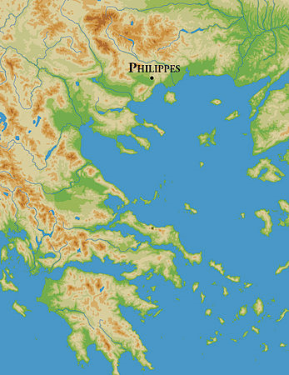
Conquista romana del 168 av. Cr. Battaglia di Filippi , ottobre 42 av. Cr. Arrivederci a Filippi.

Slide 3
Filippi, acropoli e città sottostante

Slide 4
Visione dall’acropoli di Filippi

Slide 5
Acropoli di Filippi

Slide 6
Filippi, veduta parziale dalla cima dell’acropoli

Slide 7
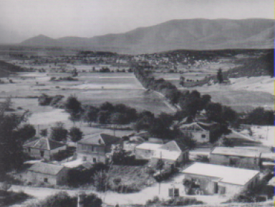
Filippi, grande pianura dominata dall’acropoli.

Slide 8
Dall’acropoli di Filippi si intravedono il foro e la basilica

Slide 9
Flippi, rovine della città romana

Slide 10
Filippi, particolare costruttivo di un arco romano di età imperiale.

Slide 11
La città di Filippi ebbe un notevole ruolo nei primi secoli del Cristianesimo; essa fu la prima città d'Europa ad essere evangelizzata da san Paolo, che alla comunità di Filippi indirizzò una delle sue epistole; anche sant'Ignazio di Antiochia e san Policarpo di Smirne indirizzarono alla chiesa locale alcuni dei loro scritti.

